Slide 1
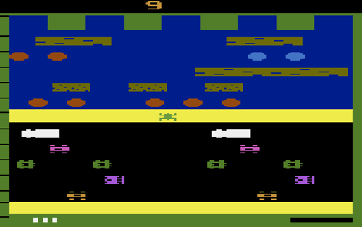
Frogger
Denise Moraes Pinho
07.12.2010
Algoritmos e Estruturas de Dados em C++

Slide 2
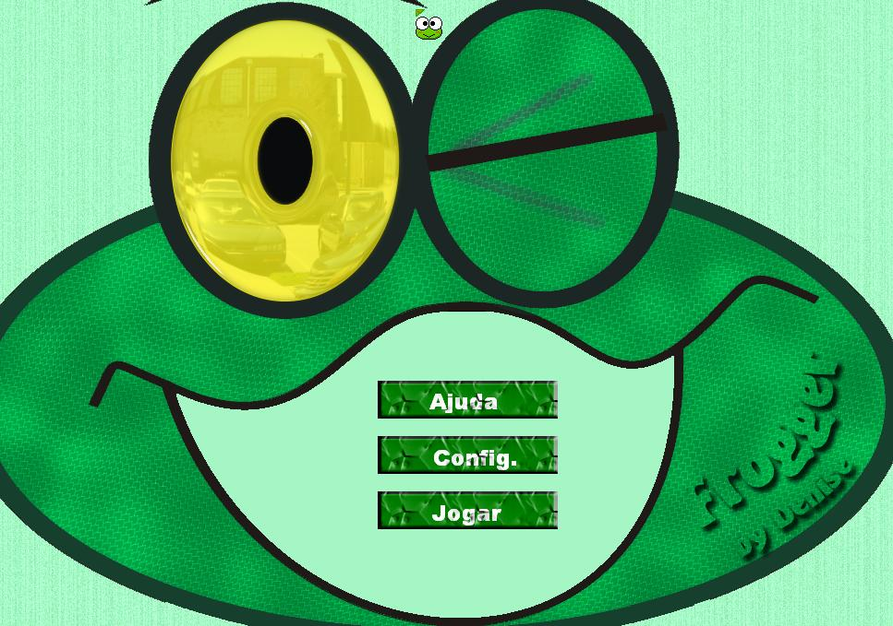
Telas
O game possui uma tela de menu, uma de configurações, outra de ajuda, duas telas de etapas diferentes e as telas de Game Over e You Win.
O Menu possui navegação simples, com três botões clicáveis.

Slide 3

Telas
A tela de ajuda possui um texto explicativo a respeito dos objetivos do jogo e suas principais teclas de atalho:

Slide 4

Telas
A tela de configurações permite ao usuário escolher se quer escutar uma trilha sonora enquanto joga:

Slide 5
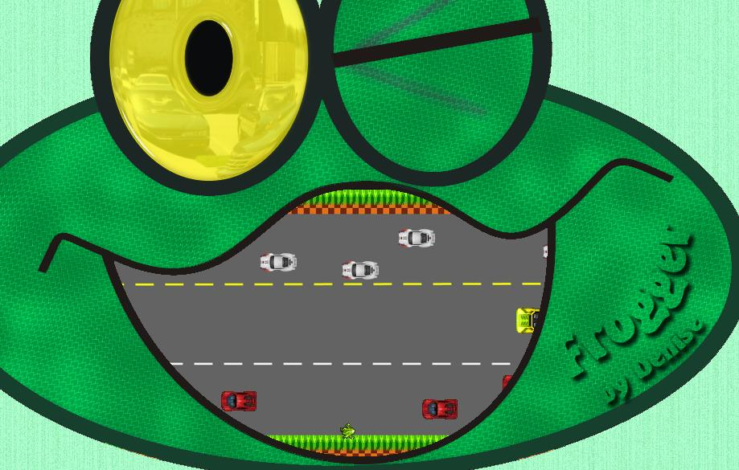
Telas
Quanto as etapas, a primeira mostra uma estrada que deve ser atravessada sem que o sapo seja atropelado pelos carros:

Slide 6
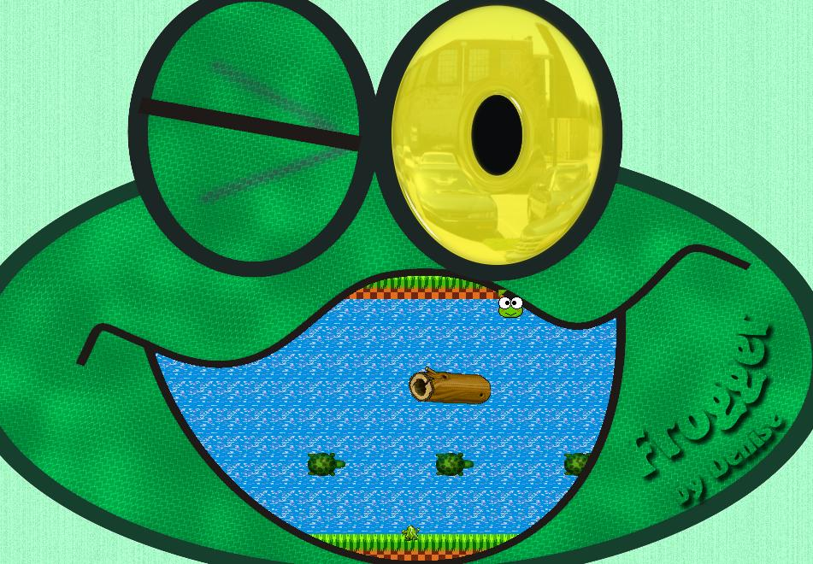
Telas
A segunda etapa mostra um rio, o qual deve ser atravessado sem que o sapo caia na água. Para isto, este deve pular nas tartarugas e troncos que flutuam. Entretanto, o jogador deve ter cuidado, pois se estes afundarem o sapo também se afoga.

Slide 7
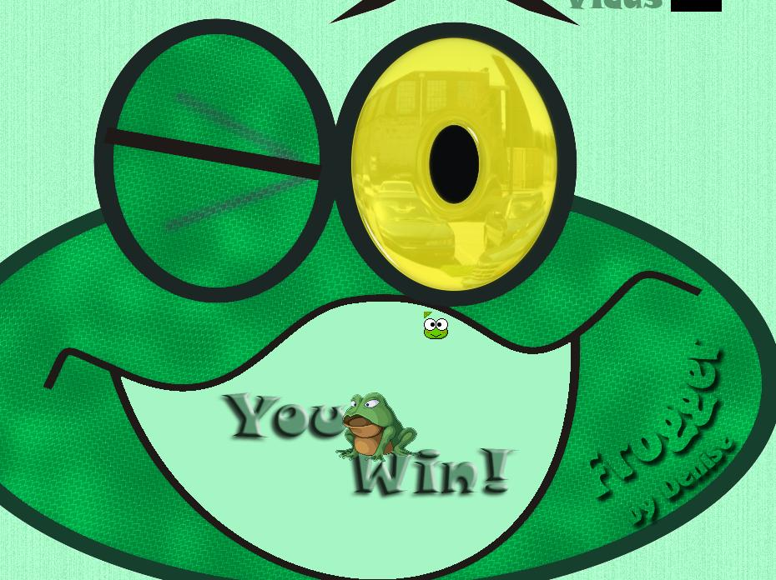
Telas
Se o sapo conseguir atravessar o segundo mapa e lhe restar pelo menos uma vida, então a tela de “You Win” aparece.

Slide 8
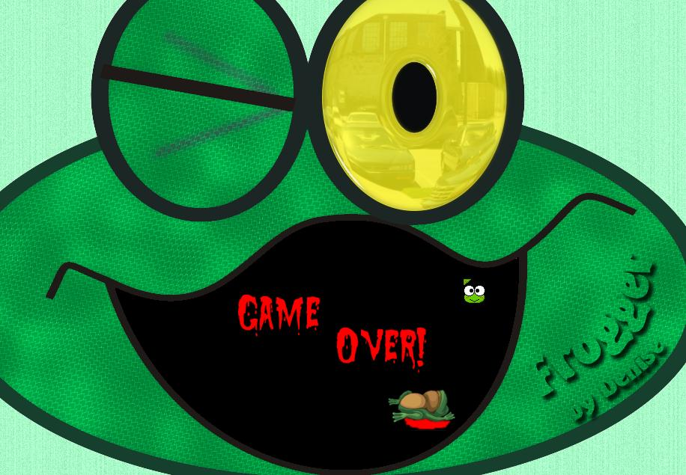
Telas
Se em qualquer momento do game as vidas chegarem a 0, então a tela de “Game Over” aparece.

Slide 9
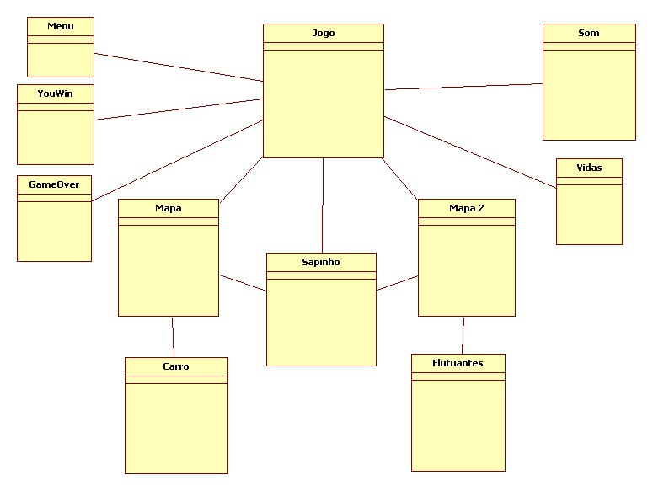
UML

